Slide 1
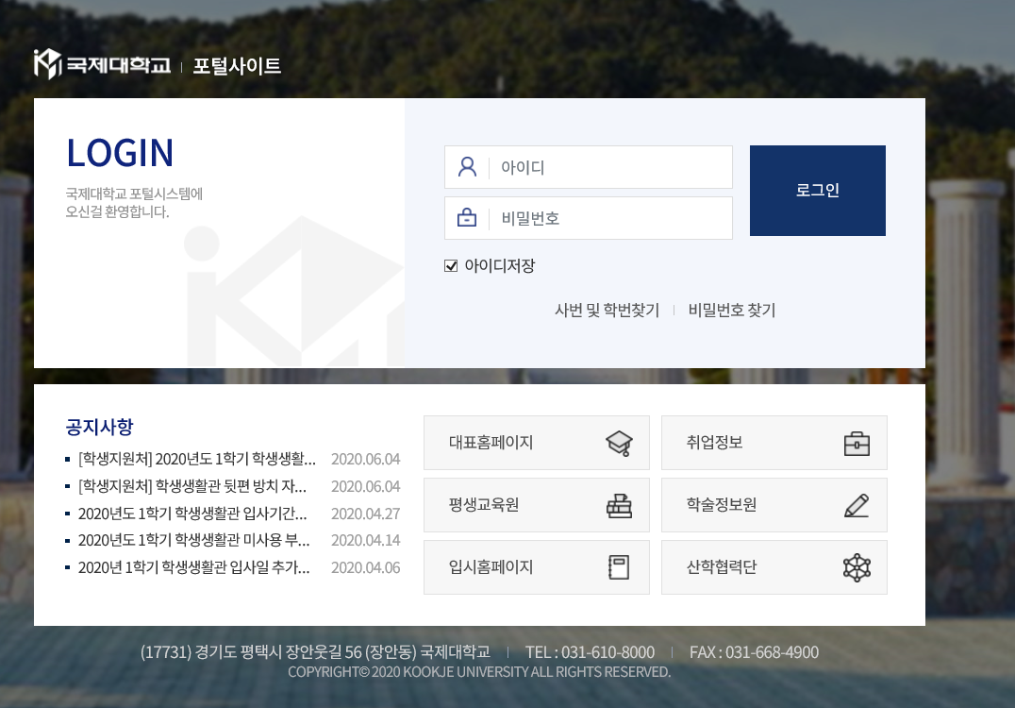
수 강 신 청 안 내 문 및 매 뉴 얼
계절수업 수강신청 및 등록 기간
수강신청 절차
- 포털 로그인 -> ① 의 [ 아이디, 비밀번호 ] 로그인 클릭
일정 | 비고
12.16.(목) 10:00 ~ 12.20.(월) 18:00 | 수강신청 기간
12.21.(화) 10:00 ~ 12.22.(수) 18:00 | 등록금 납부 기간
12.27.(월) ~ 01.14.(금) | 계절수업 운영(3주) 기간
1

Slide 2
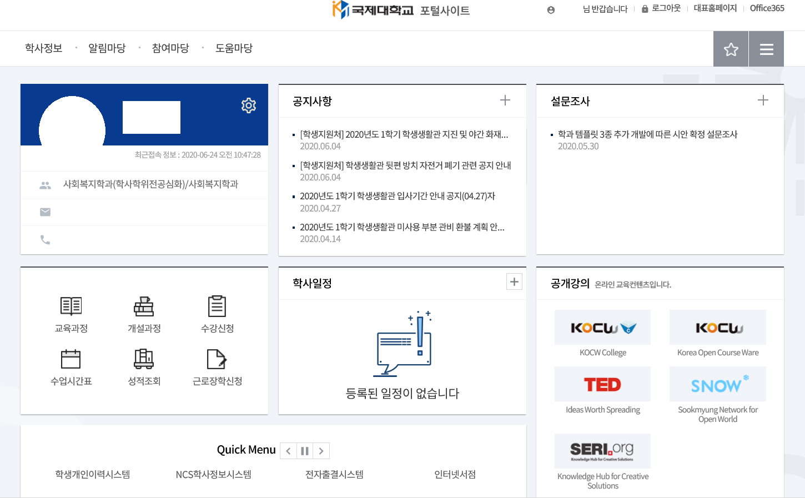
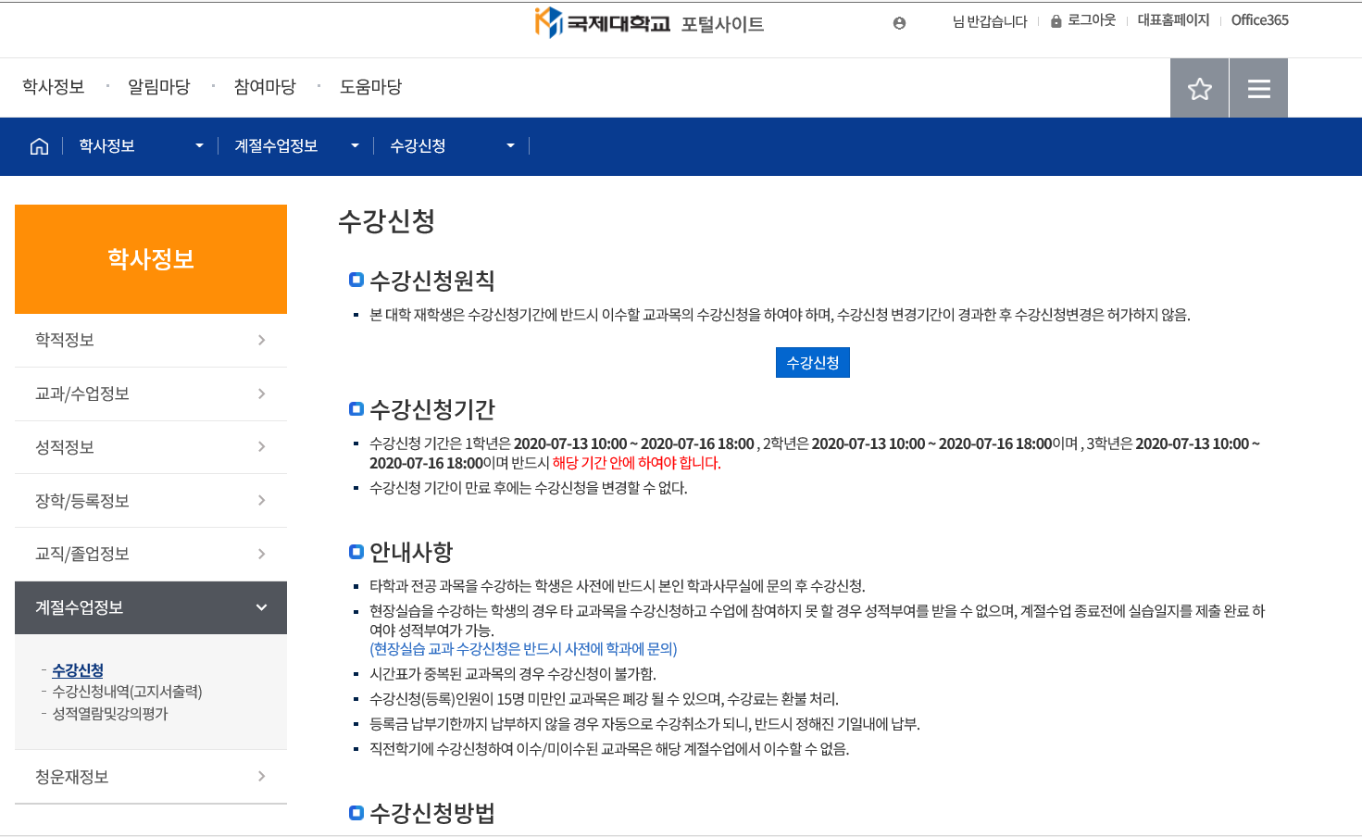
ㆍ 수강신청 절차 : - 포털 로그인 -> ② MY정보 확인 (성명, 학번, 학과명, 핸드폰 번호 확인)
-> ③ 학사정보 클릭 -> ④ 계절수업정보 ▶ 수강신청 클릭
3
2
성명
학번
4

Slide 3
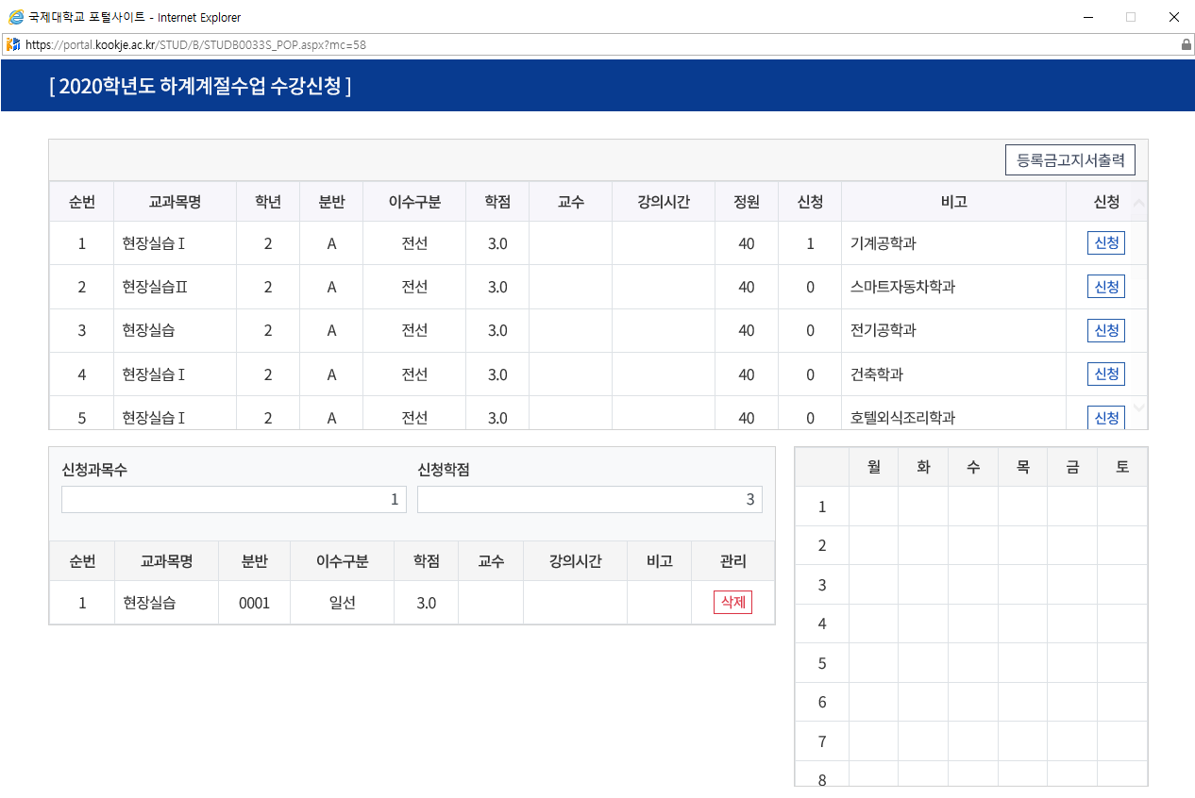
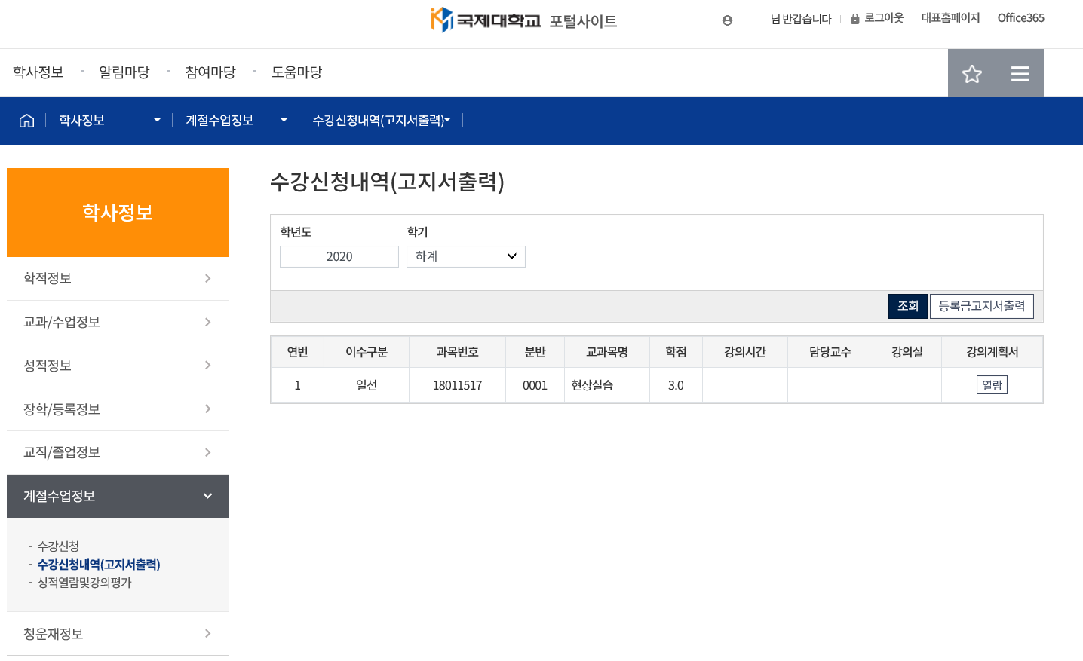
ㆍ 수강신청 절차 : 클릭 → ⑤ 소속학과 현장실습 교과목 신청 → 시간표 강의시간 확인
5
ㆍ 수강신청 절차 : → ⑥ 수강신청내역(고지서출력) 클릭 → 수강신청 현황 확인
6

